Slide 1
CHÀO MỪNG QUÝ THẦY CÔ
VÀ CÁC EM

Slide 2
Khởi động

Slide 3
Tự thiên và xã hội
Bài 16: CÂY XUNG QUANH EM - TiếT 1

Slide 5
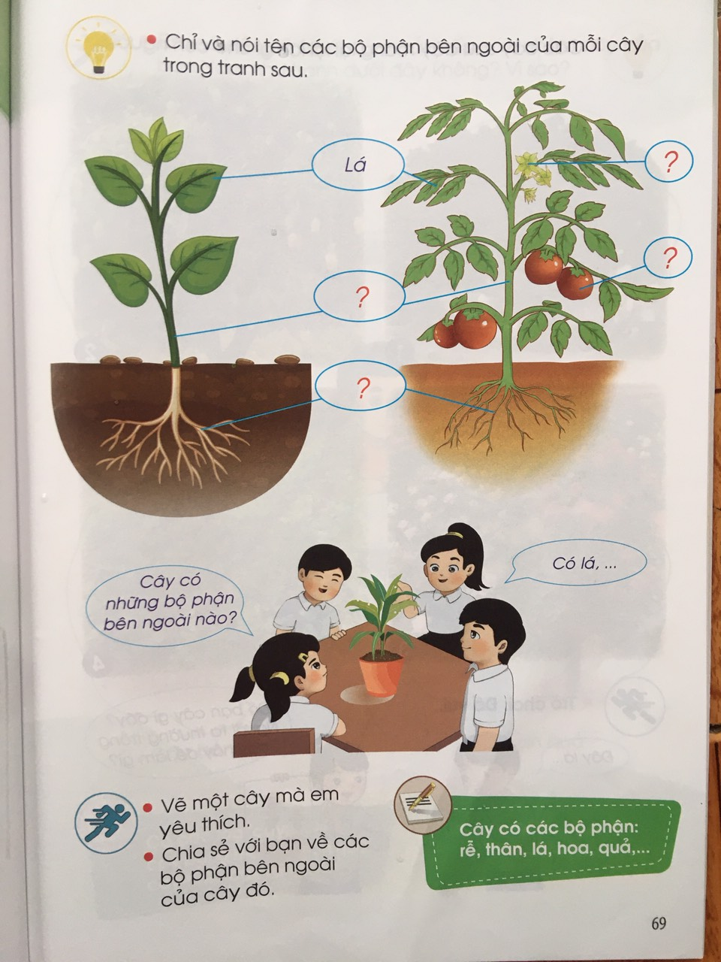

Slide 6
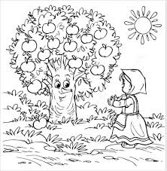
- Vẽ một cây mà em yêu thích. - Chia sẻ với bạn về các bộ phận bên ngoài của cây đó.

Slide 7
- Cây có các bộ phận: rễ, thân, lá, hoa, quả.

Slide 8
CHÀO MỪNG QUÝ THẦY CÔ
VÀ CÁC EM

Slide 9
Khởi động

Slide 10
Tự thiên và xã hội
Bài 16: CÂY XUNG QUANH EM - TiếT 1

Slide 11
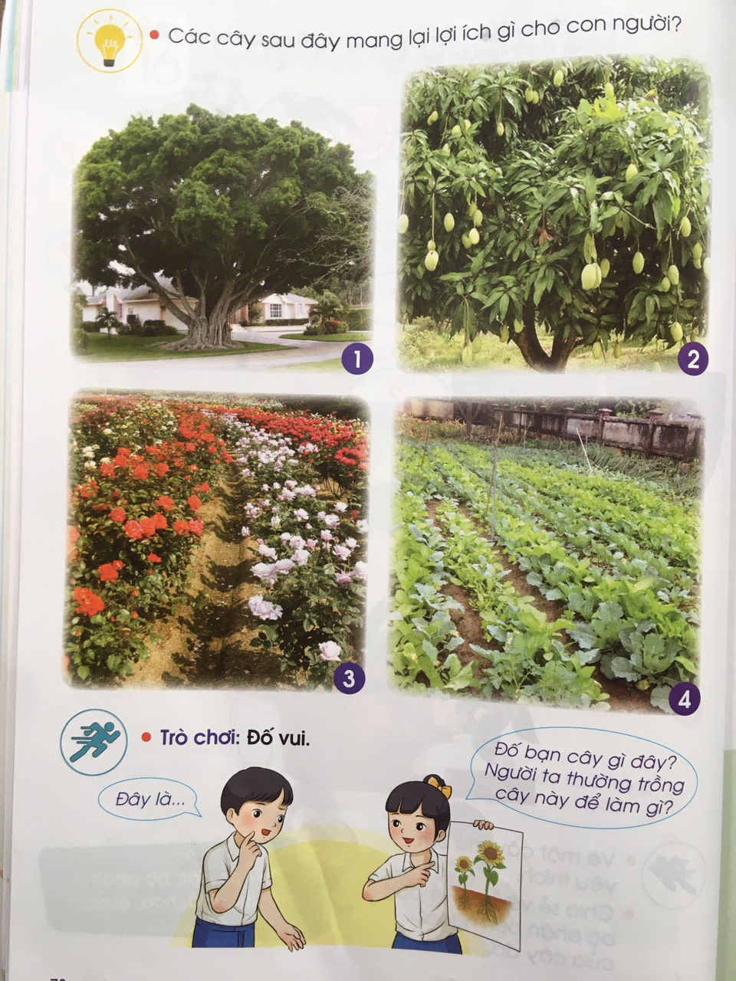
- Các cây sau đây mang lại lợi ích gì cho con người?

Slide 12
- Trò chơi: Đố vui.

Slide 13
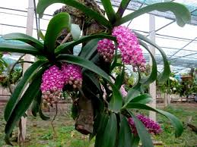
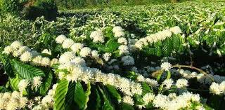

Slide 15
- Có các loại cây: cây bóng mát, cây ăn quả, cây hoa, cây rau.
Rễ cây
Thân cây
Lá cây

Slide 16
CỦNG CỐ BÀI

